Slide 1
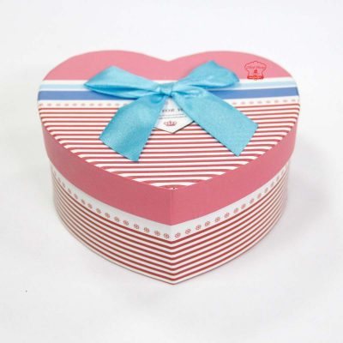
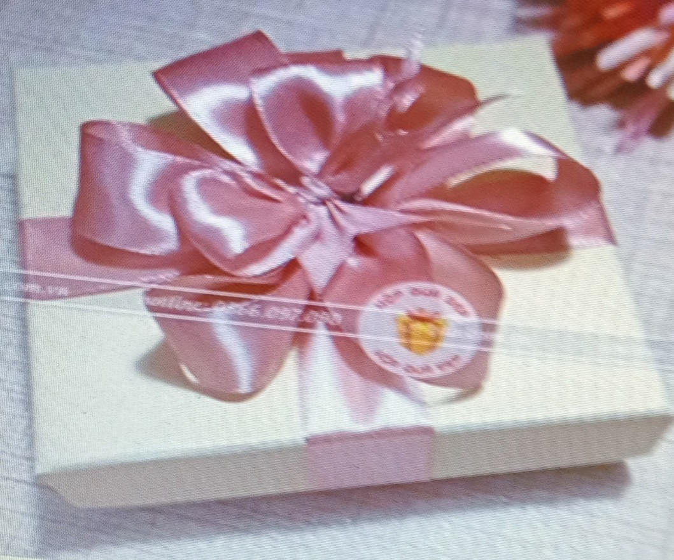
Thứ Hai ngày 25 tháng 12 năm 2023
Tiếng Việt
Hộp quà bí mật

Slide 2
Thứ Hai ngày 25 tháng 12 năm 2023
Tiếng Việt
Hộp quà bí mật
Đọc đoạn 1 bài Những ngọn hải đăng và cho biết ích lợi của những ngọn hải đăng?
Đọc đoạn 2 bài Những ngọn hải đăng và nêu cảm nghĩ của em về công việc của những người canh giữ những ngọn hải đăng
Chúc mừng em là người may mắn trong buổi học ngày hôm nay.

Slide 3
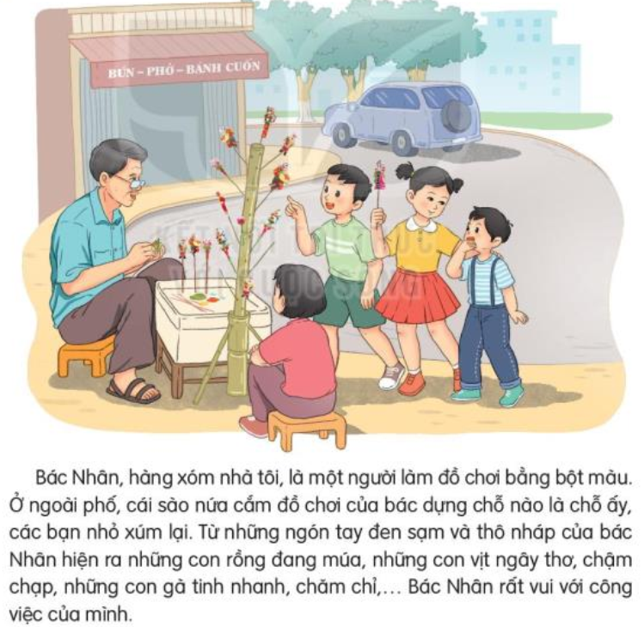

Slide 4
Thứ Hai ngày 25 tháng 12 năm 2023
Tiếng Việt
Người làm đồ chơi (Tiết 1)
+ Đoạn 1: Từ đầu đến công việc của mình.
+ Đoạn 2: Tiếp theo cho đến bán nốt trong ngày mai.
+ Đoạn 3: Còn lại.

Slide 5
Thứ Hai ngày 25 tháng 12 năm 2023
Tiếng Việt
Người làm đồ chơi (Tiết 1)
Ở ngoài phố, cái sào nứa cắm đồ chơi của bác dựng chỗ nào là chỗ ấy, các bạn nhỏ xúm lại.

Slide 6
Thứ Hai ngày 25 tháng 12 năm 2023
Tiếng Việt
Người làm đồ chơi (Tiết 1)
Ở ngoài phố, cái sào nứa cắm đồ chơi của bác dựng chỗ nào là chỗ ấy, các bạn nhỏ xúm lại.
Ở ngoài phố,/ cái sào nứa cắm đồ chơi của bác/ dựng chỗ nào/ là chỗ ấy,/ các bạn nhỏ xúm lại.

Slide 7
Thứ Hai ngày 25 tháng 12 năm 2023
Tiếng Việt
Người làm đồ chơi (Tiết 1)
Luyện đọc
Tìm hiểu bài
Câu 1: Bác Nhân làm nghề gì?
Ở ngoài phố,/ cái sào nứa cám đồ chơi của bác/ dựng chỗ nào/ là chỗ ấy,/ các bạn nhỏ xúm lại.
- Làm đồ chơi bằng bột màu.
Câu 2: Chi tiết nào cho thấy trẻ con rất thích đồ chơi của bác Nhân?
- Ở ngoài phố, cái sào nứa cắm đồ chơi của bác dựng chỗ nào là dựng chỗ ấy, các bạn nhỏ xúm lại

Slide 8
Thứ Hai ngày 25 tháng 12 năm 2023
Tiếng Việt
Người làm đồ chơi (Tiết 1)

Slide 9
Thứ Hai ngày 25 tháng 12 năm 2023
Tiếng Việt
Người làm đồ chơi (Tiết 2)
Luyện đọc
Tìm hiểu bài
bột màu,
sào nứa,
Câu 3: Vì sao bác Nhân muốn chuyển về quê?
xúm lại,
tinh nhanh,
a. Vì bác phải về quê làm ruộng.
làm ruộng,
b. Vì trẻ con ít mua đồ chơi của bác.
c. Vì bác không muốn làm đồ chơi nữa.
Ở ngoài phố,/ cái sào nứa cám đồ chơi của bác/ dựng chỗ nào/ là chỗ ấy,/ các bạn nhỏ xúm lại.
b. Vì trẻ con ít mua đồ chơi của bác.

Slide 10
Thứ Hai ngày 25 tháng 12 năm 2023
Tiếng Việt
Người làm đồ chơi (Tiết 2)
Luyện đọc
Tìm hiểu bài
bột màu,
sào nứa,
Câu 4: Bạn nhỏ đã bí mật làm điều gì trước buổi bán hang cuối cùng của bác Nhân?
xúm lại,
tinh nhanh,
+ Đâm con lợn đất, được một ít tiền. Sáng hôm sau, tôi chia nhỏ món tiền, nhờ mấy bạn trong lớp mua giúp đồ chơi của bác.
làm ruộng,
Ở ngoài phố,/ cái sào nứa cám đồ chơi của bác/ dựng chỗ nào/ là chỗ ấy,/ các bạn nhỏ xúm lại.
Câu 5: Theo em, bạn nhỏ là người thế nào?
Biết tìm mọi cách để làm cho người mình yêu quý được vui vẻ và hạnh phúc.

Slide 11
Thứ Hai ngày 25 tháng 12 năm 2023
Tiếng Việt
Người làm đồ chơi (Tiết 2)
Luyện đọc
Tìm hiểu bài
bột màu,
sào nứa,
xúm lại,
tinh nhanh,
* Câu chuyện nói về tấm lòng đáng trân trọng nhất của một bạn nhỏ; tìm mọi cách để làm cho người mình yêu quý được vui vẻ và hạnh phúc.
làm ruộng,
Ở ngoài phố,/ cái sào nứa cám đồ chơi của bác/ dựng chỗ nào/ là chỗ ấy,/ các bạn nhỏ xúm lại.

Slide 12
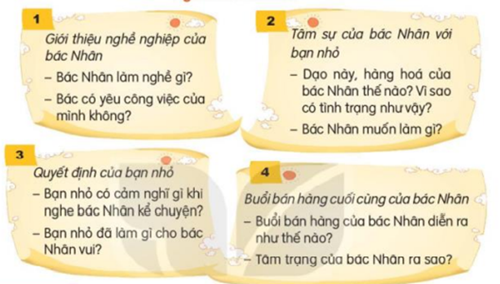
Thứ Hai ngày 25 tháng 12 năm 2023
Tiếng Việt
Người làm đồ chơi (Tiết 2)
* Nói và nghe.
Dựa vào những gợi ý dưới đây, kể lại từng đoạn trong câu chuyện.

Slide 13
Thứ Hai ngày 25 tháng 12 năm 2023
Tiếng Việt
Người làm đồ chơi (Tiết 2)
* Nói và nghe.
Học sinh dựa vào gợi ý để kể lại nội dung từng đoạn câu chuyện
Đoạn 1:
Bác Nhân là người làm đồ chơi bằng bột màu. Bác rất yêu công việc của mình. Mỗi khi làm việc bác đều cảm thấy rất vui vẻ.
Đoạn 2:
Vài năm gần đây, những món đồ chơi của bác không được đắt hàng như trước. Bởi vì ở cổng công viên có thêm mấy hàng đồ chơi bằng nhựa. Bác Nhân nói với bạn nhỏ rằng bác muốn về quê làm ruộng.

Slide 14
Thứ Hai ngày 25 tháng 12 năm 2023
Tiếng Việt
Người làm đồ chơi (Tiết 2)
* Nói và nghe.
Học sinh dựa vào gợi ý để kể lại nội dung từng đoạn câu chuyện
Đoạn 3:
Khi nghe bác Nhân nói về việc bán hàng của mình dạo gần đây và mong muốn về quê của bác, bạn nhỏ cảm thấy rất buồn. Đêm trước buổi bán hàng cuối cùng của bác Nhân, bạn nhỏ đập con lợn đất, dùng số tiền của mình chia thành các món nhỏ và nhờ mấy bạn trong lớp mua giúp đồ chơi của bác. Đoạn 4:
Buổi bán hàng cuối cùng của bác Nhân diễn ra rất thuận lợi. Bác đã bán hết hàng ngày hôm đó. Bác Nhân cảm thấy rất vui.

Slide 15
Tiếng Việt 3
BÀI 31: NGƯỜI LÀM ĐỒ CHƠI (T1,2)

